Slide 1

Жемқорлық саяси әлеуметтік қиын құбылыс

Slide 2

Сыбайлас жемқорлық ұғымы

Slide 3

Сыбайлас-жемқорлық деген не?
“Сыбайлас-жемқорлық” деген “параға сатып алу”, “пара” ретінде, "corruptio" деген латын сөзін алып, анықтауға мүмкіндік береді. Рим құқығында сондай-ақ "corrumpire" түсінік болған, ол жалпы сөзбен айтқанда “сындыру, бүлдіру, бұзу, зақымдау, жалғандау, параға сатып алу” деген түсінік берген де, құқыққа қарсы іс-әрекетті білдірген. Орыс тілінің түсіндірме сөздігі сыбайлас-жемқорлықты пара беріп сатып алу, лауазымды адамдардың, саяси қайраткерлердің сатқындығы ретінде сипаттайды.

Slide 4
Сыбайлас жемқорлыққа қарсы мәдениеттің мәнін «сыбайлас жемқорлық ұғымының мазмұнын, осы этностық әлеуметтік құбылыстың тарихи түп-тамырын түсінбейінше, ұғыну мүмкін емес. Сыбайлас жемқорлық ұғымы қазіргі ғылыми және қоғамдық-саяси әдебиетте кеңінен қолданылады. «Сыбайлас жемқорлық» сөзі (латын тілінен «corumper») көптеген мағынасы бар: бүлдіру, құлдырау, параға сатып алу, азғыру, тура жолдан тайдыру, притон, құбылмалылық, істі бұзу, күйреуге әкелу, бұрмалау, алдау, қорлау, ар-намысын таптау, «rumpere» көп мағыналы (бұзу, қирату, заңнан аттап өту, шартты бұзу) етістігімен қатар қолданылатын «со» қосымшасы сыбайлас жемқорлық – бұл бірнеше субъектілердің қатысуымен іс-қимыл жасау екенін көрсетеді. Бұдан өзге, латынша «corruptio» «параға сатып алу», «іріп-шіру» дегенді білдіреді, «сыбайласу» етістігі «біреуді ақшамен немесе өзге де материалдық игіліктермен параға сатып алу» дегенді білдіреді. Рим құқығында «corrumpire» сөзі «сындыру, бүлдіру, бұзу, зақымдау, алдау, бұрмалау, параға сатып алу», сондай-ақ «құлдырау, бұзылғандық, нашар жағдай, (пікір немесе көзқарастың) құбылмалылығы» деген мағынаны білдіреді[1]. Сыбайлас жемқорлық ұғымының жалпыға танымал тұжырымдарымен қатар, латын термині «corruptio» екі түбірлі сөзден «cor» (жүрек, жан, рух, ақыл-ес) және «ruptum» (бүлдіру, бұзу) шығады деген пікір бар. Сондықтан сыбайлас жемқорлықтың мәні лауазымды тұлғаны параға сатып алуда немесе оларды байытуда емес, ал әлеуметтік жүйені, оның ішінде мемлекеттік билік жүйесінің бірлігін бұзуда (ыдырату, іріп-шіру), мемлекеттің, азаматтардың заңды мүдделерін қоғамдағы өзінің жағдайын жеке мақсатына пайдакүнемдік арқылы сатып кетуде.

Slide 5
Сыбайлас жемқорлық туралы ұғымдардың даму тарихы.
Ежелгі дереккөздерді талдау сыбайлас жемқорлық мемлекеттік аппараттың туындауымен қатар пайда болған және әртүрлі тарихи даму кезеңінде барлық елдерге сол немесе өзге дәрежеде тән болды. Сыбайлас жемқорлықтың пайда болуы алғашқы деректерінің бірі – Ежелгі Вавилон мұрағаттары (біздің эрамызға дейінгі XXIV екінші жартысы), кейіннен вавилон патшасы Хаммурапидің атақты заңдары (біздің эрамызға дейінгі XIX ғасыр). Ежелгі құқық көздерінде сыбайлас жемқорлық іс-әрекеттер жасағаны үшін нақты жазалануы тиіс екені көрсетіледі: «§ 5. Егер судья істі талқылап, шешім шығарып, мөрі бар құжатты дайындаса, сосын өз шешімін өзгертсе, онда бұл судьяны шешімін өзгерткенін әшкерелеген жөн және осы істегі талап сомасын жиырма есе етіп төлеуі тиіс, одан бөлек жиналыста оны судьялар орынтағынан қуылуы тиіс және ол орнына қайтып келіп, сотта судьялармен бірлесіп отырмауы тиіс. § 6. Егер адам құдайдың затын ұрлап алса, ол адам өлтірілуі керек, сонымен қатар оның қолынан ұрланған затты қабылдаған адам да өлтірілуі тиіс» Ежелгі Үндістанда біздің эрамызға дейінгі ІІ ғасыр мен біздің эрамыздағы ІІ ғасыр арасында брахман мектептерінің бірі құрастырған Ману Заңдары ежелгі үнді құқығының ескерткішін, брахманизмнің діни және этикалық догматтарына сәйкес үндістердің жеке және қоғамдық өміріндегі мінез-құлқын реттейтін нұсқаулар мен ережелердің жинағы білдіреді, сонымен қатар мемлекетті басқару және сот өндірісі бойынша өсиеттерді қамтиды. Заңдар судья шенеуніктерін «сот өндірісінің қағидаларын басшылыққа алуға» шақырды және «әділетсіз шешім шығарып, аспанға қол жеткізуді білдіретін мәңгілік рахаттан айырылуға болатынын» есте сақтауды ескертеді.

Slide 6
Сыбайлас жемқорлық туралы кең ауқымды мәліметтер антик дәуірінің мұрасында кездеседі. Ежелгі грек ойшылдары Платон мен Аристотель өз жұмыстарында бірнеше рет билікті асыра пайдалану мен парақорлық- тың қоғамның экономикалық, саяси және рухани өміріне күйретуші және бұзушы ықпалы туралы ескерткен, пайдакүнемдік – мемлекеттік басқаруда жол берілмейтін, сыбайлас жемқорлықтың себептері деп атаған. Аристотель «Саясат» деген еңбегінде сыбайлас жемқорлықты мемлекетті күйретуге әкелмесе де, азғындауына әкелетін маңызды фактор деп атап көрсеткен. Сыбайлас жемқорлыққа қарсы күресті Аристотель мемлекеттік тұрақтылықты қамтамасыз етудің негізі деп санаған: «Кез келген мемлекеттік құрылыста ең бастысы – бұл заңдар және қалған тәртіп арқылы істі лауазымды адамның пайда таба алмайтындай етіп құру керек». Кейіннен Гегель былай деп атап көрсетті: «Афинада әрбір азаматтың қандай қаражатқа өмір сүретіні жөнінде есеп беруге міндеттейтін заң болған, ал қазіргі кезде бұнда ешкімнің шаруасы болмауы тиіс дейді». Рим құқығында «сыбайлас жемқорлық» заң нысанын иеленді. Бұған мысал ретінде рим құқығының жиынтығын – XII кестелер Заңын (біздің эрамызға дейінгі V ғасыр, латынша leges duodecim tabularum) келтіреміз, онда «corrumpere» термині соттағы жауап беруді ақшаға алмастыру немесе судьяны параға сатып алу деген мағынада пайдаланылады: «Сот ісін жүргізу кезінде (істі талқылау үшін) тағайындал- ған және осы іс бойынша ақша сомасын алған деп айыпталған судья немесе делдалды өлім жазасына кесетін заң қаулысын қатал деп есептейсің бе?». Орта ғасыр кезеңінде «сыбайлас жемқорлық» ұғымы шіркеулік, канондық мәнді иеленіп, «азғыру», «шайтанның азғыруы» және «күнә» ретінде теологиялық бағытта болды. Латын сөзі «corruptibilitas» адамның баянсыздығын, бұзылуға бейімделуін білдіреді. Католицизм дін оқуындағы сыбайлас жемқорлық күнәһарлықтың көрінісіне айналды. Италия ойшылы мен саясаткері Н. Макиавелли (1469-1527 жж.) еңбектерінде сыбайлас жемқорлықты пайымдауға маңызды серпін берілген. Өзінің «Билеуші» атты еңбегінде (1513 ж.) ол сыбайлас жемқорлықты «жария мүмкіндіктерді жеке басының мүддесіне қарай пайдалану» ретінде анықтады, сыбайлас жемқорлықты алдын ала қиын анықталатын, бірақ жеңіл емделетін, ал ол асқынып кеткенде, анықталуы оңай, бірақ емделуі қиын аурумен салыстырған.

Slide 7
Ол: “...мемлекеттік міндеттерді орындайтын адамдар, сондай-ақ соларға теңелген адамдар, өздерінің лауазымды құзыреттерін және онымен байланысты мүмкіншілікті немесе өз құзыреттерін басқаша пайдаланып мүліктік пайда алу үшін заңмен қарастырылмаған мүліктік жайлылықты және артықшылықты қабылдау, сондай-ақ жеке және заңды тұлғалармен аталмыш жайлылықты және артықшылықты оларға заңсыз беруге осы адамдарды парамен сатып алу”.
ҚР “Сыбайлас-жемқорлықпен күрес туралы” Заңы сыбайлас-жемқорлыққа келесідей анықтама береді.

Slide 8
Қазақстандағы жемқорлық
Қазақстан әлі сыбайласқан жемқорлық деңгейі өте жоғары елдер қатарында. Бұл әлем елдеріндегі сыбайласқан жемқорлық деңгейін анықтайтын Transparency Іnternatіonalұйымының 2017 жылғы қорытынды есебінде көрсетілген.
Қазақстан 2017 жылғы рейтинг бойынша 131-орынға шықты.
Қазақстанда зерттеулер 1999 жылдан бастап жүргізіле бастады. Егер сол кездегі елдегі сыбайласқан жемқорлық деңгейін (кестені қараңыз) алсаңыз, 2017 жылғы көрсеткіштен айырмашылығы аз. Қазақстанда сәл ілгерілеу болғанымен, индекс (2,2-2,8 балл) әлі төмен. Сыбайласқан жемқорлықтан арылған мемлекетте индекс 10 балды көрсетеді. Сол себептен, Қазақстан ең құрығанда 5 балл алуға ұмтылуы керек. Ал индексі 3 балға дейінгі кез келген елде сыбайласқан жемқорлық деңгейі өте жоғары болып есептеледі.

Slide 9
Қазақстанда сыбайлас жемқорлыққа қарсы күрес басты басымдықтарының бірі ретінде айқындалған
ТМД елдері арасында бірінші Қазақстанды әзірледі және «Сыбайлас жемқорлыққа қарсы күрес туралы» ҚР Заңын қабылдады, азаматтардың құқықтары мен бостандықтарын қорғау, оның мақсаты сыбайлас жемқорлыққа байланысты туындайтын қатерлерден Қазақстан Республикасының ұлттық қауiпсiздiк, қоғамдық жүзеге асыратын мемлекеттік органдардың, лауазымды және басқа да адамдардың тиімді жұмыс істеуін қамтамасыз ету

Slide 10
Сыбайлас-жемқорлықты қалай жоюға болады?
1.Пара бермеу және алмау.
2.Мақсаты нәтижелерге жету үшін, өз мүмкіншілігіңмен жетуге тырыс.
3.Парақорлықты көрсеңіз жергілікті органдарға және ақпарат көздеріне хабар беріңіздер.

Slide 11
СЫБАЙЛАС ЖЕМҚОРЛЫҚҚА
ҚАРСЫ ІС-ӘРЕКЕТ ТУРАЛЫ ЗАҢ

Slide 12
СЫБАЙЛАС ЖЕМҚОРЛЫҚ - лауазымдық (қызметтік) өкілеттіктерін және соған байланысты мүмкіндіктерін жеке өзі немесе делдардар арқылы жеке өзіне не үшінші тұлғаларға мүліктік (мүліктік емес) игіліктер мен артықшылықтар алу немесе табу мақсатында заңсыз пайдалануы, сол сияқты игіліктер мен артықшылықтарды беру арқылы осы адамдарды параға сатып алу.

Slide 13
СЫБАЙЛАС ЖЕМҚОРЛЫҚ СУБЪЕКТІЛЕРІ
жауапты мемлекеттік лауазымға ие болатын тұлғалар
мемлекеттік функцияларды орындауға уәкілетті тұлғаларға теңестірілген тұлғалар
мемлекеттік функцияларды орындауға уәкілетті тұлғалар
лауазымды тұлғалар

Slide 14
Сыбайлас жемқорлықтың себептері:
шенеуніктердің әрекеттеріне, табыстарына және шығындарына қатаң бақылаудың жеткіліксіздігі
сот жүйесінің жетілмегендігі
бюджеттік саладағы жұмысшылар жалақысының төмендігі
жетілмеген экономика мен қоғамдық бақылаудың жоқтысы
сыбайлас жемқорлық фактілері үшін жазалардың дұрыс еместігі
ұлттық дәстүрлер мен менталитет

Slide 15
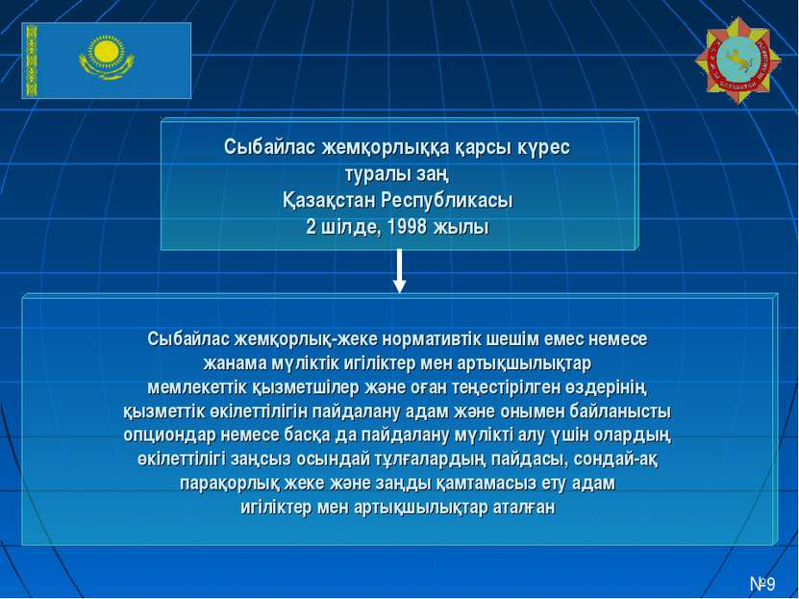

Slide 16
«Сыбайлас жемқорлыққа қарсы іс-қимыл туралы» Қазақстан Республикасының Заңы 2015 жылғы 18 қарашада № 410-V ҚРЗ қабылданды.
Әкімшілік сыбайлас жемқорлық құқық бұзушылықтар (2014 жылғы 5 шілдедегі Әкімшілік құқық бұзушылық туралы ҚР Кодексі бойынша)
676-бап - Жеке тұлғалардың заңсыз материалдық сыйақы беруi
Жеке тұлғалардың мемлекеттiк функцияларды орындауға уәкiлеттiк берілген тұлғаларға немесе оларға теңестiрiлген тұлғаларға заңсыз материалдық сыйақы, сыйлықтар, жеңiлдiктер беруi не қызметтер көрсетуі, егер бұл әрекеттерде қылмыстық жазаланатын іс-әрекет белгiлерi болмаса, – екі жүз айлық есептiк көрсеткiш мөлшерiнде айыппұл салуға әкеп соғады.
677-бап - Мемлекеттiк функцияларды орындауға уәкiлеттiк берілген тұлғаның не оған теңестiрiлген тұлғаның заңсыз материалдық сыйақы алуы
Мемлекеттiк функцияларды орындауға уәкiлеттiк берілген тұлғаның не оған теңестiрiлген тұлғаның жеке өзi немесе делдал арқылы заңсыз материалдық сыйақыны, сыйлықтарды, жеңiлдiктерді не көрсетілетін қызметтерді ұсынған тұлғалардың пайдасына әрекеттерi (әрекетсiздiгi) үшiн осыларды алуы, егер мұндай әрекеттер (әрекетсiздiк) мемлекеттiк функцияларды орындауға уәкiлеттiк берілген тұлғаның не оған теңестiрiлген тұлғаның қызметтiк өкiлеттiктерiне кiретiн болса, егер бұл әрекеттерде қылмыстық жазаланатын іс-әрекет белгiлері болмаса, – алты жүз айлық есептiк көрсеткiш мөлшерiнде айыппұл салуға әкеп соғады.

Slide 17
СЫБАЙЛАС ЖЕМҚОРЛЫҚҚА
ҚАРСЫ КҮРЕС
228 бап өкілеттіктерді теріс пайдалану
308 бап билікті немесе қызметтік өкілеттікті асыра пайдалану
311 бап пара алу
231 бап коммерциялық сатып алу

Slide 18
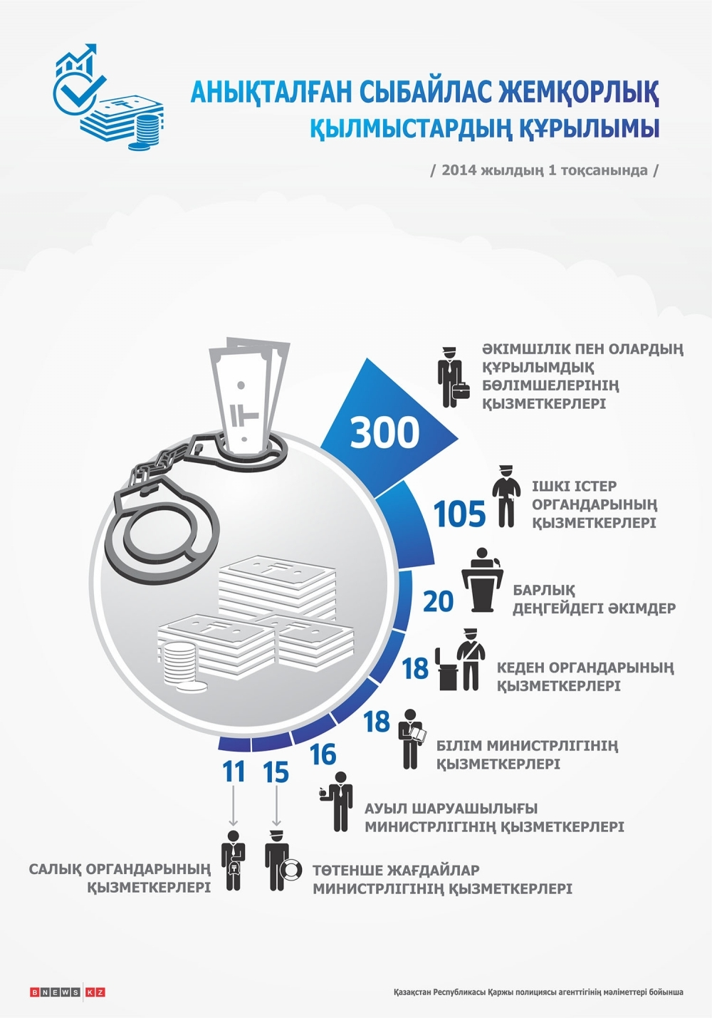

Slide 19


Қорыта айтқанда,сыбайлас жемқорлық-бүкіләлемдік індет.Алдағы уақытта бұл індеттің алдын алу үшін міндетті түрде бүкіл ел болып атсалысу керек.

